Slide 1
Исполнение бюджета ЗАТО Звёздный
за 2015-2017 г.г.
(млн. руб.)
 | 2015 | 2016 | 2017
Доходы | 266,6 | 248,3 | 276,4
Расходы | 265,6 | 267,3 | 280,8
Дефицит (профицит) | 1,0 | -19,0 | -4,4

Slide 2
Доходы бюджета ЗАТО Звёздный

Slide 3
СТРУКТУРА ДОХОДОВ БЮДЖЕТА ЗАТО ЗВЁЗДНЫЙ ЗА 2016-2017 г.г.
(млн. руб.)

Slide 4
ПОСТУПЛЕНИЯ СОБСТВЕННЫХ ДОХОДОВ В БЮДЖЕТ ЗАТО ЗВЁЗДНЫЙ В 2015-2017 г.г. (млн.руб.)
 | 2015 | 2016 | 2017
Дотации | 100,9 | 99,4 | 110,7
Безвозмездные поступления (за исключением субвенций) | 28,3 | 19,4 | 37,9
Налоговые и неналоговые доходы | 56,2 | 44,6 | 46,4
Итого собственных доходов | 185,4 | 163,4 | 195,0

Slide 5
Структура налоговых доходов бюджета ЗАТО Звёздный в 2017 году (млн.руб.)

Slide 6
Структура неналоговых доходов бюджета ЗАТО Звёздный в 2017 году (млн.руб.)

Slide 7
РАСХОДЫ БЮДЖЕТА ЗАТО ЗВЁЗДНЫЙ

Slide 8
СТРУКТУРА РАСХОДОВ БЮДЖЕТА ЗАТО ЗВЁЗДНЫЙ ЗА 2016-2017 г.г. В РАЗРЕЗЕ ОТРАСЛЕЙ
(млн. руб.)

Slide 9
РАСХОДЫ БЮДЖЕТА ЗАТО ЗВЁЗДНЫЙ НА ОБРАЗОВАНИЕ ЗА 2015-2017 г.г. (млн.руб.)

Slide 10
РАСХОДЫ БЮДЖЕТА ЗАТО ЗВЁЗДНЫЙ ЗА 2017 ГОД
19 МУНИЦИПАЛЬНЫХ ПРОГРАММ
ОБЪЕМ РАСХОДОВ 246,8 млн.рублей 87,9% ВСЕХ РАСХОДОВ
НЕПРОГРАММНЫЕ МЕРОПРИЯТИЯ
ОБЪЕМ РАСХОДОВ 34,0 млн.рублей 12,1% ВСЕХ РАСХОДОВ

Slide 11
Основные расходы «бюджета развития» ЗАТО Звёздный за 2017 год
Наименование расходов | Объём расходов (млн. рублей)
Ремонт автомобильных дорог | 26,3
Капитальный ремонт жилого фонда, взносы в фонд капитального ремонта | 3,7
Проект «Сквер семейной культуры» | 2,0
Благоустройство дворовых территорий многоквартирных домов и общественной территории п.Звёздный | 4,6
Проведение ремонтных работ в учреждениях социально-культурной сферы | 11,9
Оснащение муниципальных бюджетных учреждений | 2,2
Реализация проекта «Молодая семья» | 4,1
Реализация проекта «Пермский край-территория культуры» | 2,5
Проведение ремонтных работ в учреждениях социально-культурной сферы для приспособления зданий для МГН | 0,8

Slide 12
Привлечение средств из бюджетов других уровней (млн.рублей)
Программа (проект) | КБ | МБ | ИТОГО
Обеспечение жильём молодых семей | 3,0 | 1,1 | 4,1
Призовые по итогам конкурса муниципальных образований | 0,7 | 0 | 0,7
Ремонт автомобильных дорог | 23,5 | 2,8 | 26,3
Благоустройство дворовых территорий многоквартирных домов и общественной территории п.Звёздный | 4,4 | 0,2 | 4,6
Проект «Пермский край – территория культуры» | 2,5 | 0,5 | 3,0
Приведение в нормативное состояние объектов социально-культурной сферы | 4,5 | 7,4 | 11,9
Обеспечение детско-юношеских спортивных школ качественным спортивным инвентарем | 0,1 | 0,2 | 0,3
Иные проекты | 0,3 | 0 | 0,3

Slide 13
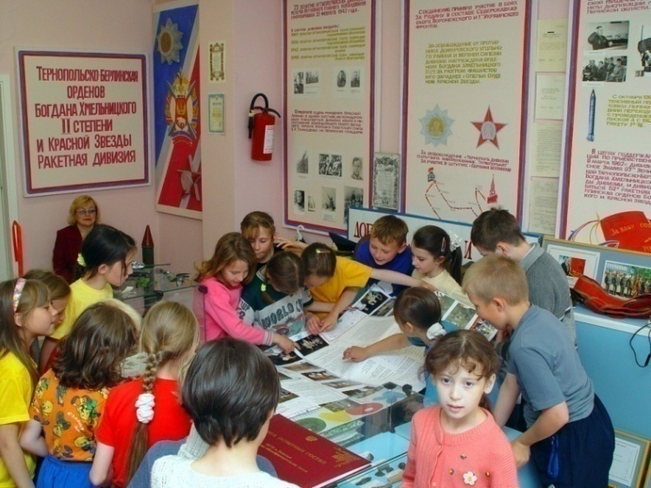
ИСПОЛНЕНИЕ БЮДЖЕТА ЗАТО ЗВЁЗДНЫЙ ЗА 2017 ГОД В РАЗРЕЗЕ ОТРАСЛЕЙ
 | % исполнения
Национальная оборона | 100
Культура, кинематография | 100
Национальная экономика | 95
Образование | 98
Средства массовой информации | 95
Жилищно-коммунальное хозяйство | 85

Slide 14
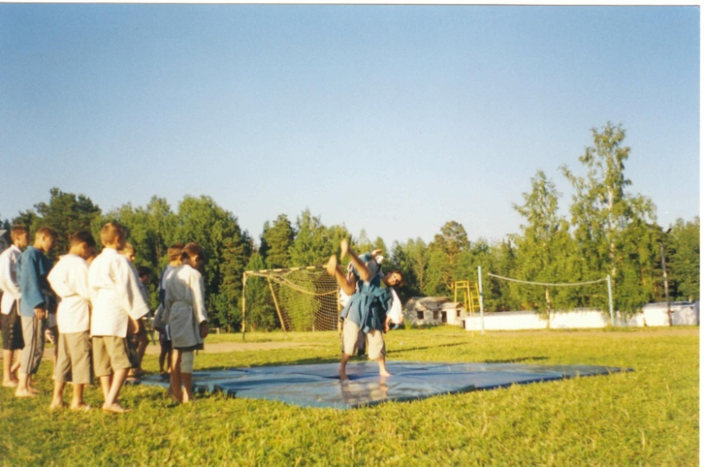
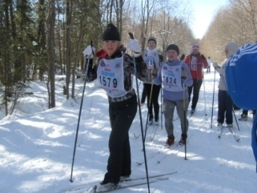
ИСПОЛНЕНИЕ БЮДЖЕТА ЗАТО ЗВЁЗДНЫЙ ЗА 2017 ГОД В РАЗРЕЗЕ ОТРАСЛЕЙ
 | % исполнения
Общегосударственные вопросы | 92
Социальная политика | 96
Национальная безопасность и правоохранительная деятельность | 66
Физическая культура и спорт | 53

